Slide 1
Коренные малочисленные народы севера. Ханты.

Slide 2
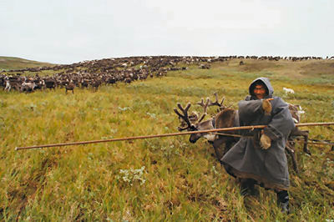
Ха́нты (самоназвание — ханти, хандэ, кантэк, устар.. остяки́) — коренной малочисленный угорский народ, проживающий на севере Западной Сибири. Самоназвание ханты означает люди.

Slide 4
Численность и расселение
Остяки (ханты)угро-финское племя, живущее по Оби, Иртышу и их притокам (Конде, Васюгану и др.), в Тобольской губернии и в Нарымском округе Томской губернии. Разделяется на три группы: северных остяков — в Березовском округе, восточных — в Сургутском и в Нарымском (по реке Васюган) и юго-западных или иртышских — в северной части Тобольского округа, по берегам Оби, Иртыша, Конды и т. д.

Slide 6
История
Предки хантов проникли с юга в низовья Оби и заселили территории современных Ханты-мансийского и южные районы Ямало-ненецкого автономных округов, а с конца I тысячелетия на основе смешения аборигенов и пришлых угорских племён начался этногенез хантов

Slide 7
Традиционные промыслы — рыболовство, охота и оленеводство

Slide 8
Традиционная религия —шаманизм и православие Относятся к уральской расе

Slide 9
Антропология
По своему складу остяки среднего, даже ниже среднего роста (156—160 см), с чёрными или каштановыми (редко белокурыми), обыкновенно прямыми, длинными волосами (которые носятся или распущенными, или заплетёнными), тёмными глазами, жидкой бородкой, смуглым цветом кожи, плосковатым лицом, несколько выдающимися скулами, толстоватыми губами и коротким, вдавленным при корне, широким и вздёрнутым на конце носом. Вообще тип несколько напоминает монгольский, но глаза правильно прорезаны и череп чаще узкий и длинный (долихо- или субдолихоцефальный). Всё это придаёт остякам особый отпечаток, и некоторые склонны видеть в них остатки особой древней расы, населявшей некогда и часть Европы. Женщины небольшого роста и в большей степени монголообразны, чем мужчины.

Slide 11
Язык
Хантыйский язык (устаревшее название остяцкий язык) вместе с мансийским и венгерским составляет обско-угорскую группу уральской семьи языков. Хантыйский язык известен своей необычайной диалектной раздробленностью. Выделяется западная группа — обдорское, приобское и прииртышское наречия и восточная группа — сургутское и вах-васюганское наречия, членящиеся, в свою очередь, на 13 диалектов

Slide 12
Погребальный обряд
У хантов жизнь начинает оставлять человека еще год или за пять лет до смерти. До полной смерти человека душа существует в облике его двойника или птицы. После погребенения тела-душа отправляется в загробный мир . У ханты родственники умирающего ни на минуту не оставляют его одного и “караулят”смерть.

Slide 13
Спасибо за внимание!!
Подготовила: воспитатель Л.С. Тихонова

